Slide 1

Школьная служба примирения
На примере организации и функционирования ШСП МАОУ «СОШ №56 г. Челябинска»
Ледкова О. Ю.
педагог-психолог, руководитель ШСП
МАОУ «СОШ №56 г. Челябинска»

Slide 2

Школьная служба примирения
Школьная служба примирения — оформленная детско-взрослая команда, которая реализует в образовательной организации восстановительный подход к конфликтам.
Эффективно (активно) работающая служба примирения использует широкий спектр восстановительных программ:

Slide 3
Восстановительные программы
1
«Круг ответственности»
2
«Семейный совет»
3
«Восстановительная медиация»
«Программа примирения»
4
5
Тренинги и занятия с обучающимися

Slide 4
Структура ШСП
В школьную службу примирения обязательно входят взрослые специалисты (медиаторы и кураторы службы примирения), а также как правило юные волонтеры службы примирения (медиаторы-ровесники).
Методическими рекомендациями по созданию и развитию служб примирения в образовательных организациях МИНОБРНАУКИ — 2015
«Методическими рекомендациями по развитию сети служб медиации (примирения) в образовательных организациях и в организациях для детей-сирот и детей, оставшихся без попечения родителей» — 2020

Slide 5

Деятельность службы примирения основана на следующих принципах:
Принцип добровольности
Принцип конфиденциальности
Принцип нейтральности
Принцип равноправия

Slide 6
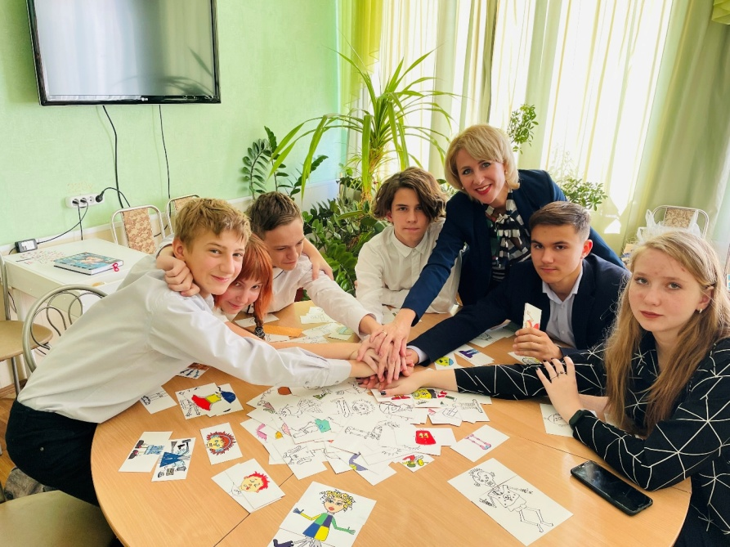
Роль медиаторов-ровесников в ШСП
Участие детей-медиаторов в службе примирения является главным и связующим звеном развития самой службы и улучшения всей психологически комфортной образовательной среды школы.

Slide 7
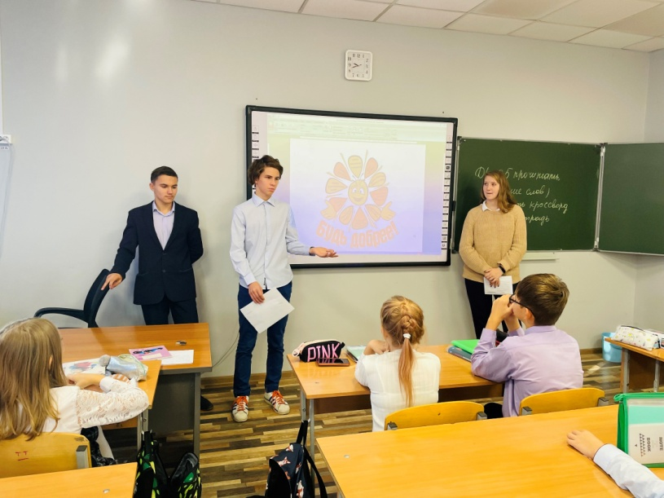
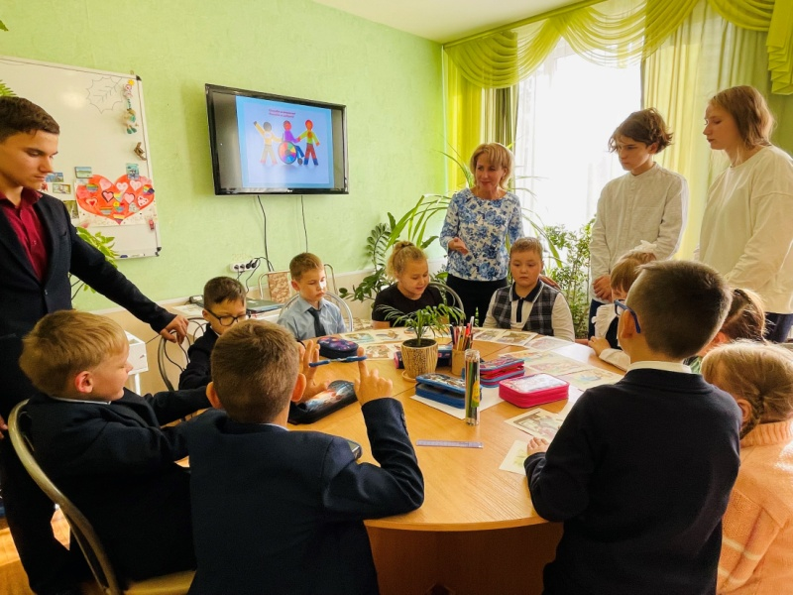
Профилактическое направление работы в рамках ШСП
Активно реализуется профилактическое направление - это разработка и проведение специализированных тренингов, классных часов, занятий на темы: «Бесконфликтное поведение», «Стратегия сотрудничества», «Уроки доброжелательности», «Управляем эмоциями».

Slide 8
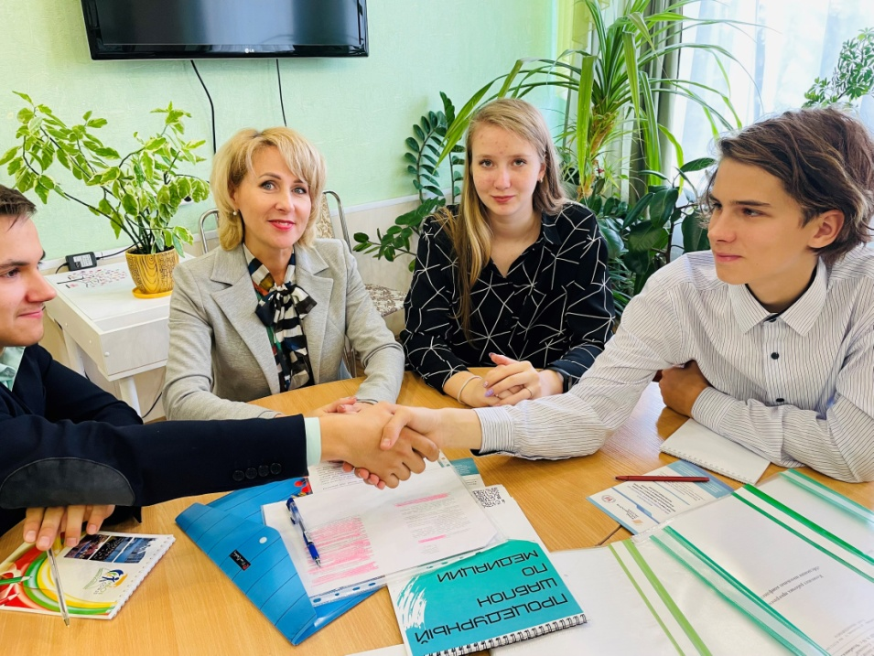
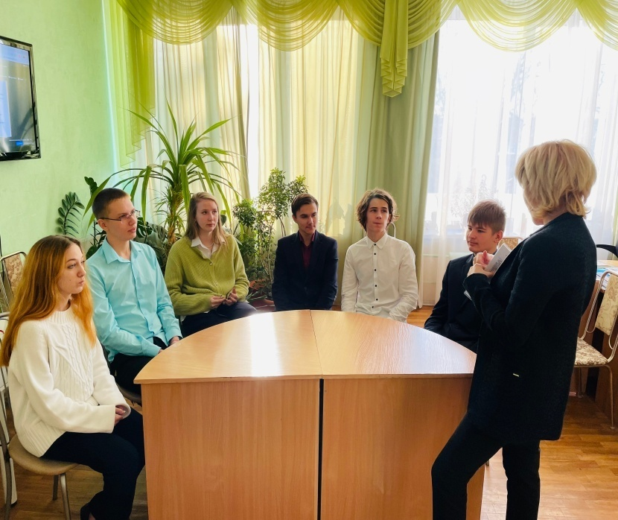
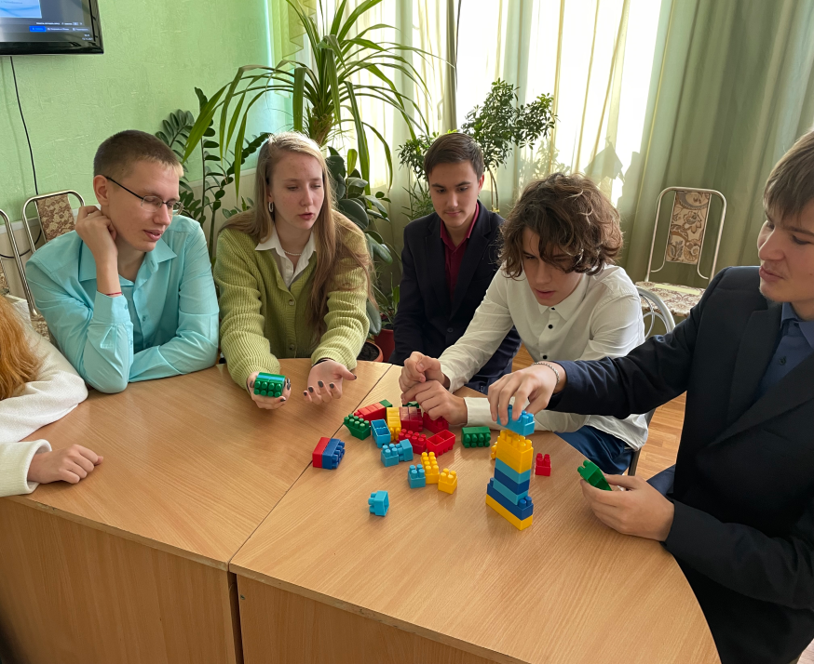
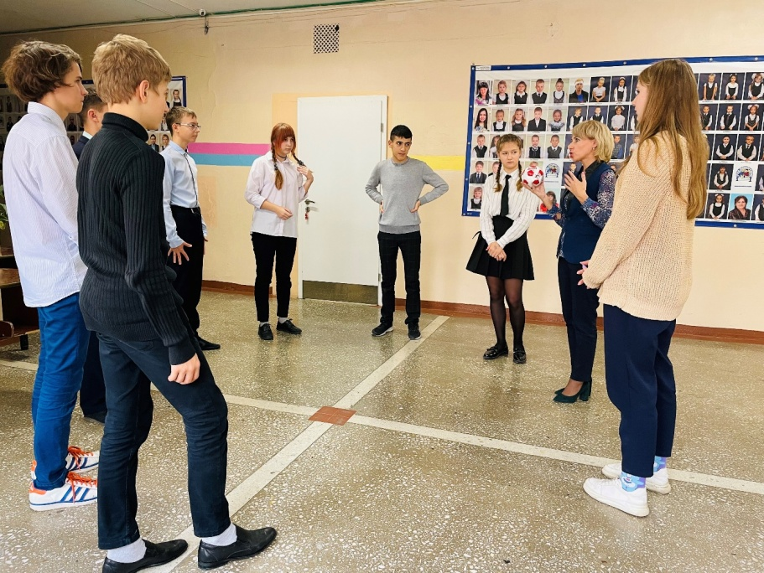

Slide 9
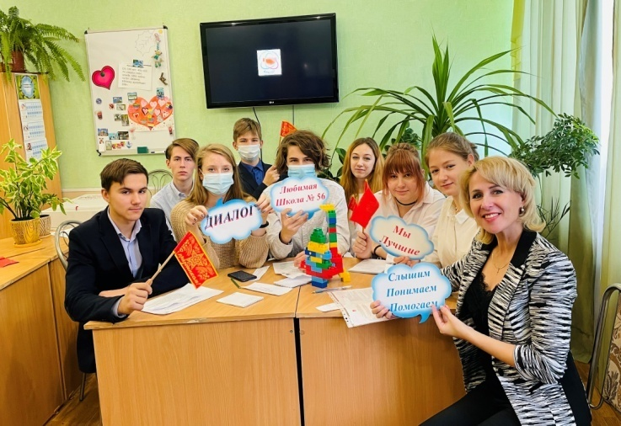
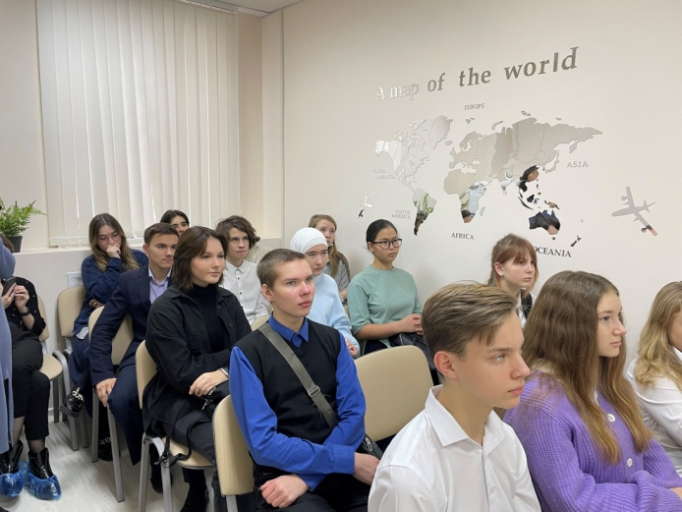
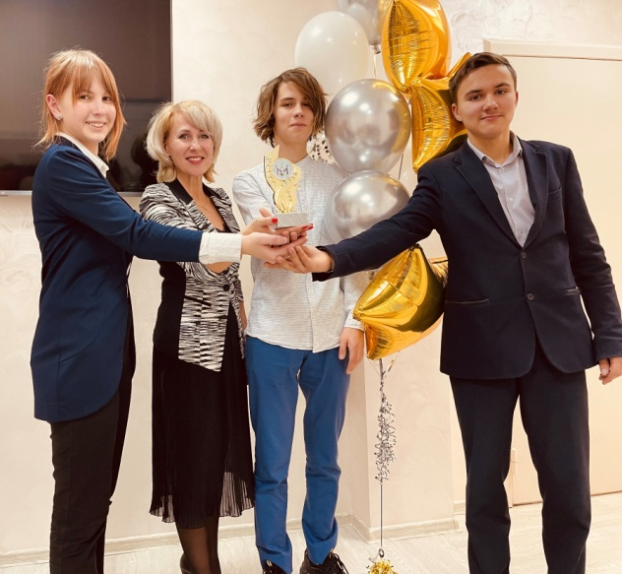
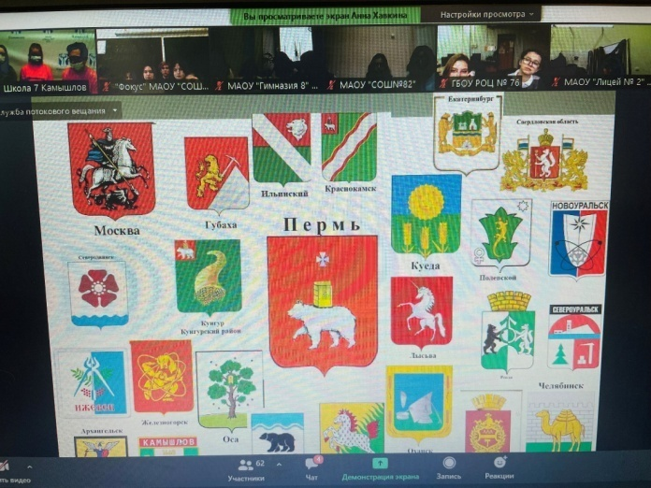
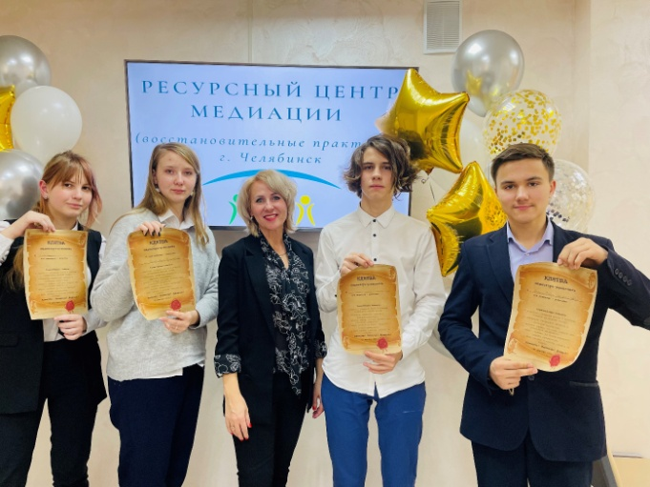
Участие в мероприятиях разного уровня

Slide 10
Основные интернет - ресурсы
Школьные службы примирения РФ
Ресурсный центр медиации г. Челябинска
Пакет материалов для организации служб примирения – 2021
Обзор нормативных документов для служб примирения
«Школьная служба примирения. Антон Коновалов.

Slide 11

Школьная служба примирения
На примере организации и функционирования ШСП МАОУ «СОШ №56 г. Челябинска»
Ледкова О. Ю.
педагог-психолог, руководитель ШСП
МАОУ «СОШ №56 г. Челябинска»
Ledkova@bk.ru
ПСИХОЛОГиЯ

